Slide 1
ОТЧЕТ председателя профсоюзного комитета о проделанной работе за 2014-2016 гг.

Slide 2
Общая характеристика ПК ТИ (ф) СВФУ
1. Председатель ПК – Николаева Любовь Владимировна
2. Казначей – Серебрякова Галина Владимировна
3. Члены профактива – Корецкая Наталья Александровна, Пухальская Светлана Александровна
(Литвиненко И.А., Терновская Е.В. – уволились, Шовкань А.Г. – в декретном отпуске).

Slide 3
Численный состав профсоюза
На сегодняшний день в профсоюзе работников Института состоит 64 сотрудника, что составляет 55% от общего числа сотрудников института (117 человек).
В состав профсоюза работников ТИ (ф) СВФУ за отчетные 3 года:
принято - 28 сотрудников,
снято с учета:
а) по собственному желанию - 1 сотрудник (Зайцева Н.В.);
б) уволились в связи с сокращением -39 человек;
в) уволились по собственному желанию - 44 человека.

Slide 4
Организационная работа
1. Спортивно-оздоровительные мероприятия
- участие в Первом спортивном фестивале среди профсоюзов Нерюнгринского района – март 2016г. (3 место)

Slide 5
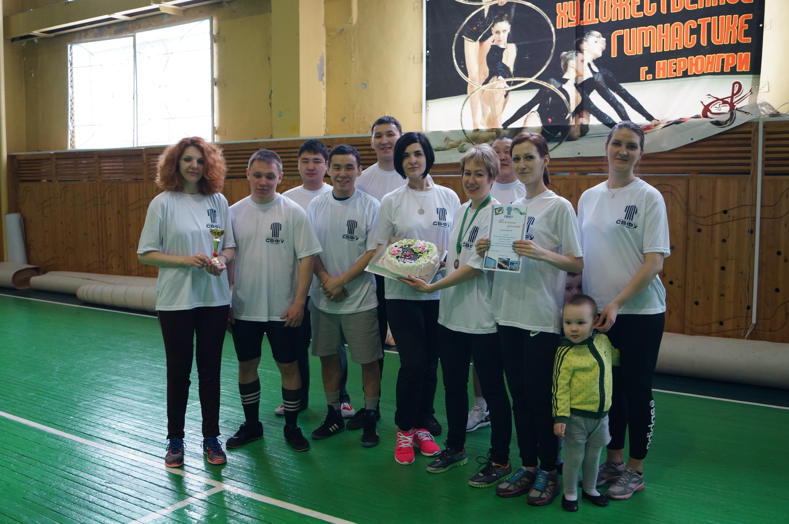

Slide 6
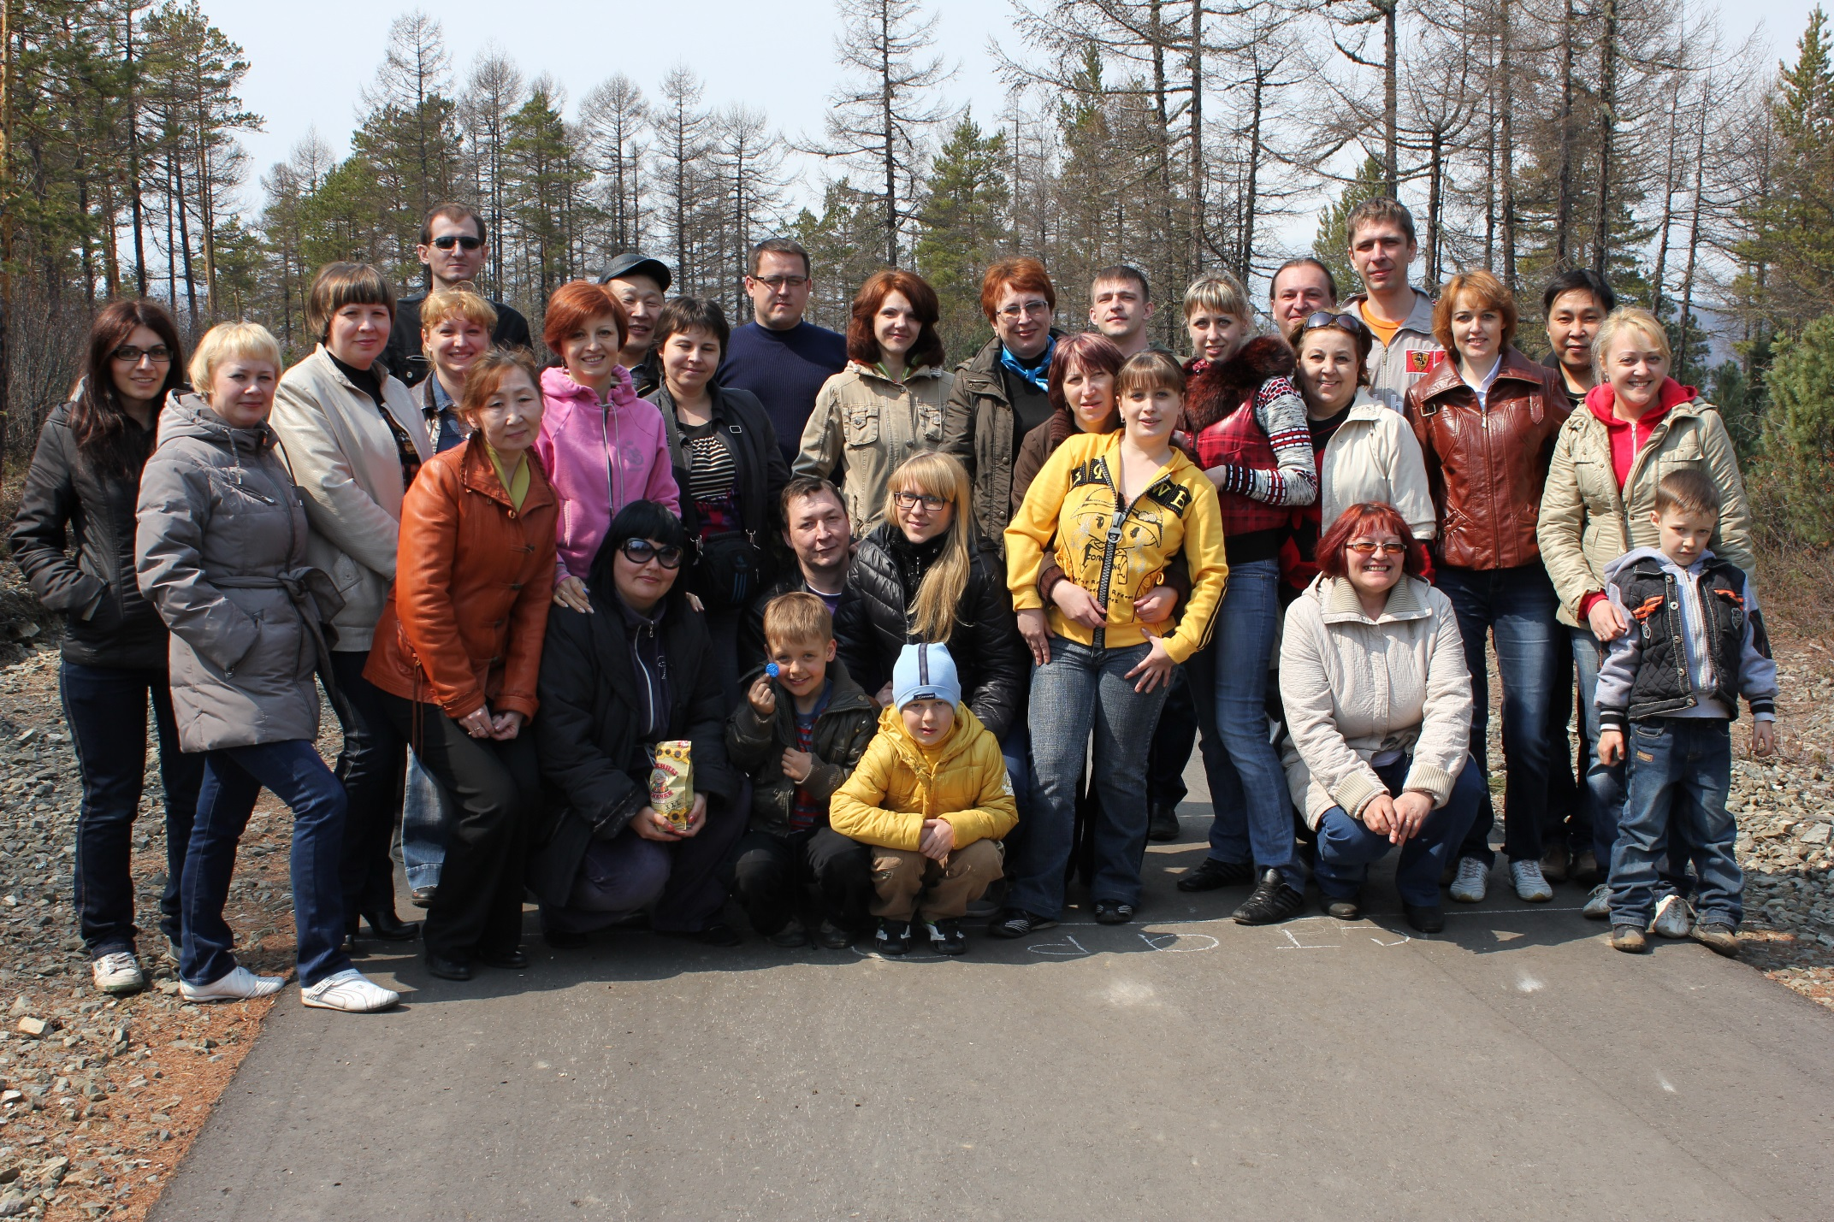
- проведение дня здоровья на лыжной базе «Снеговик» (2014)

Slide 7
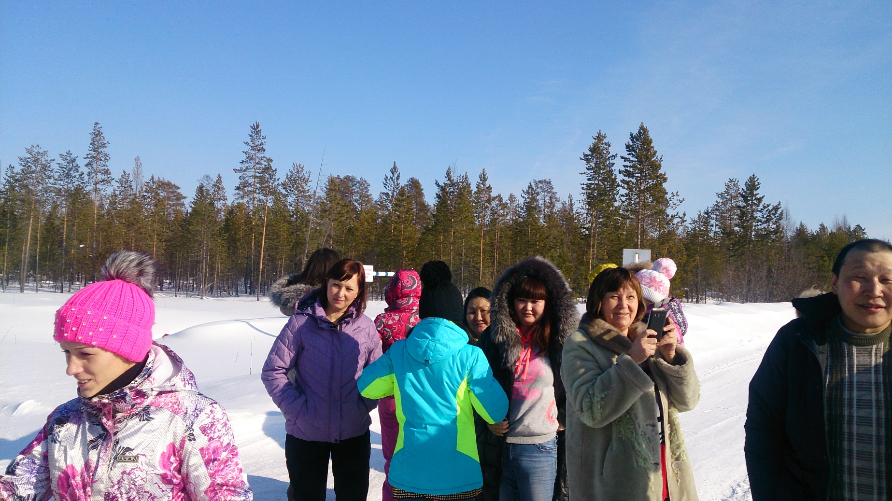
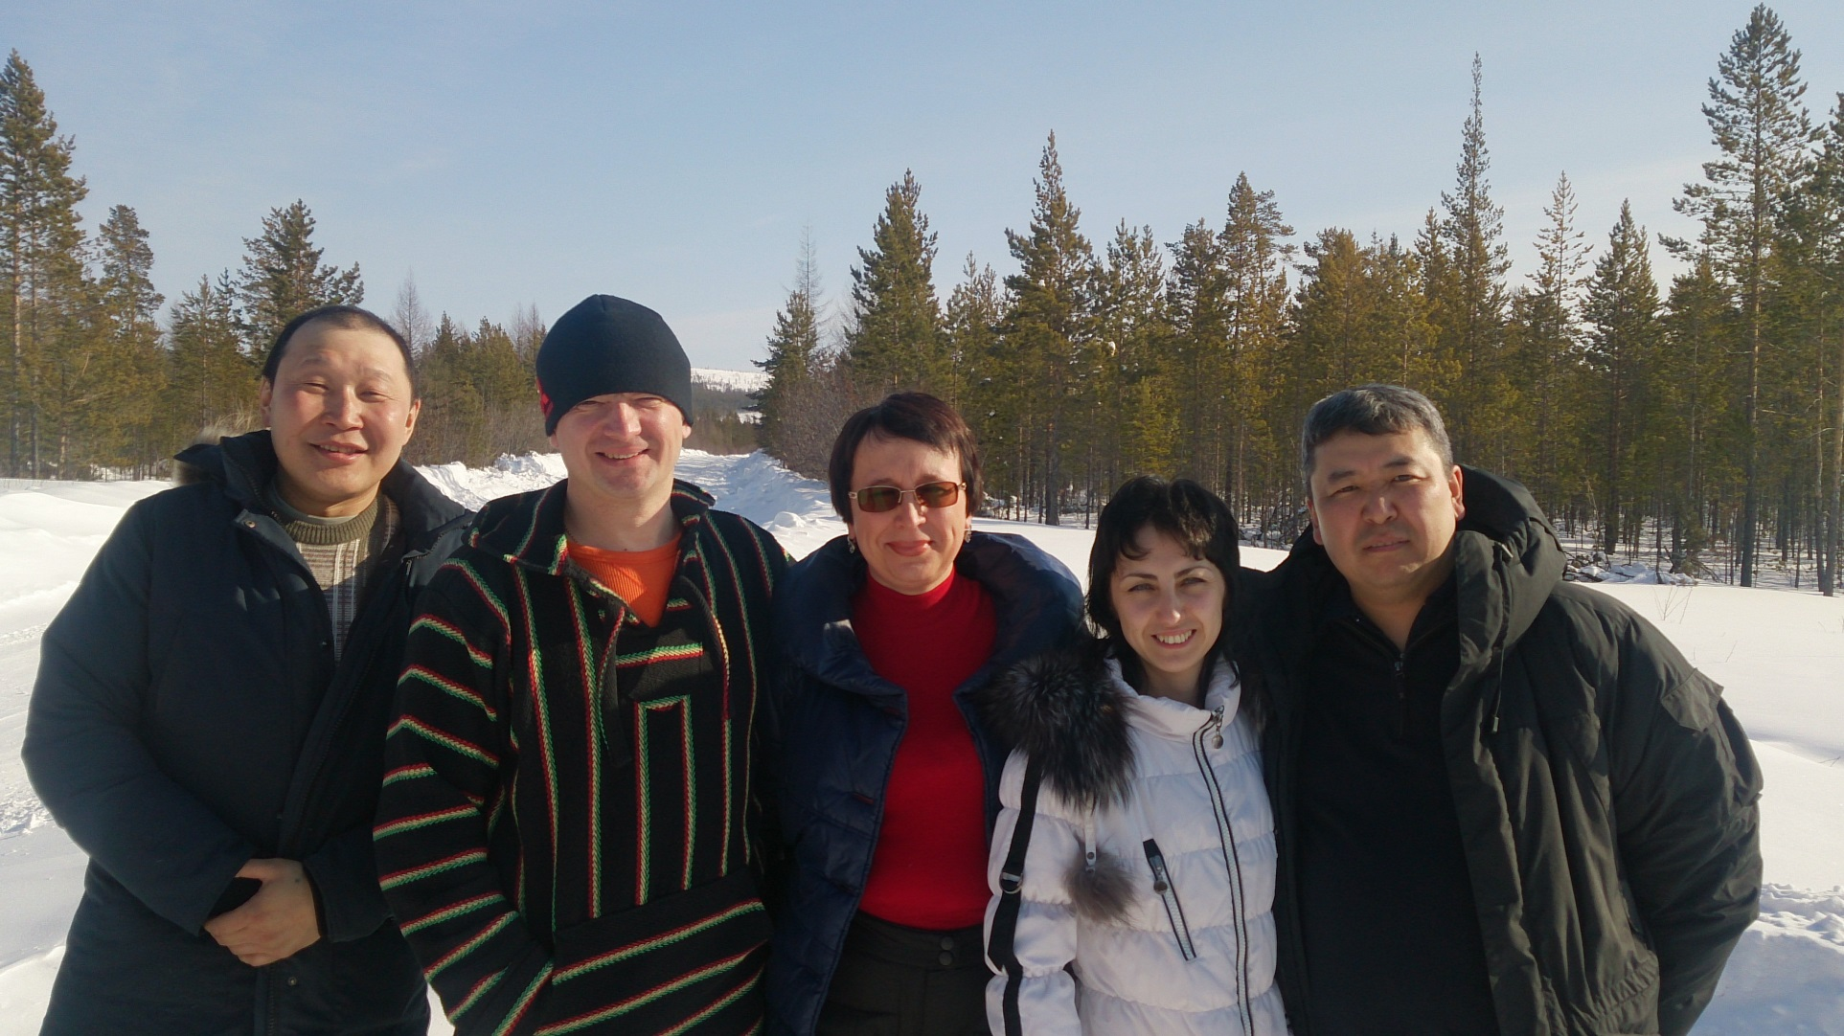
- организация отдыха сотрудников на базе «Нахот» (2015, 2016 гг.)

Slide 8
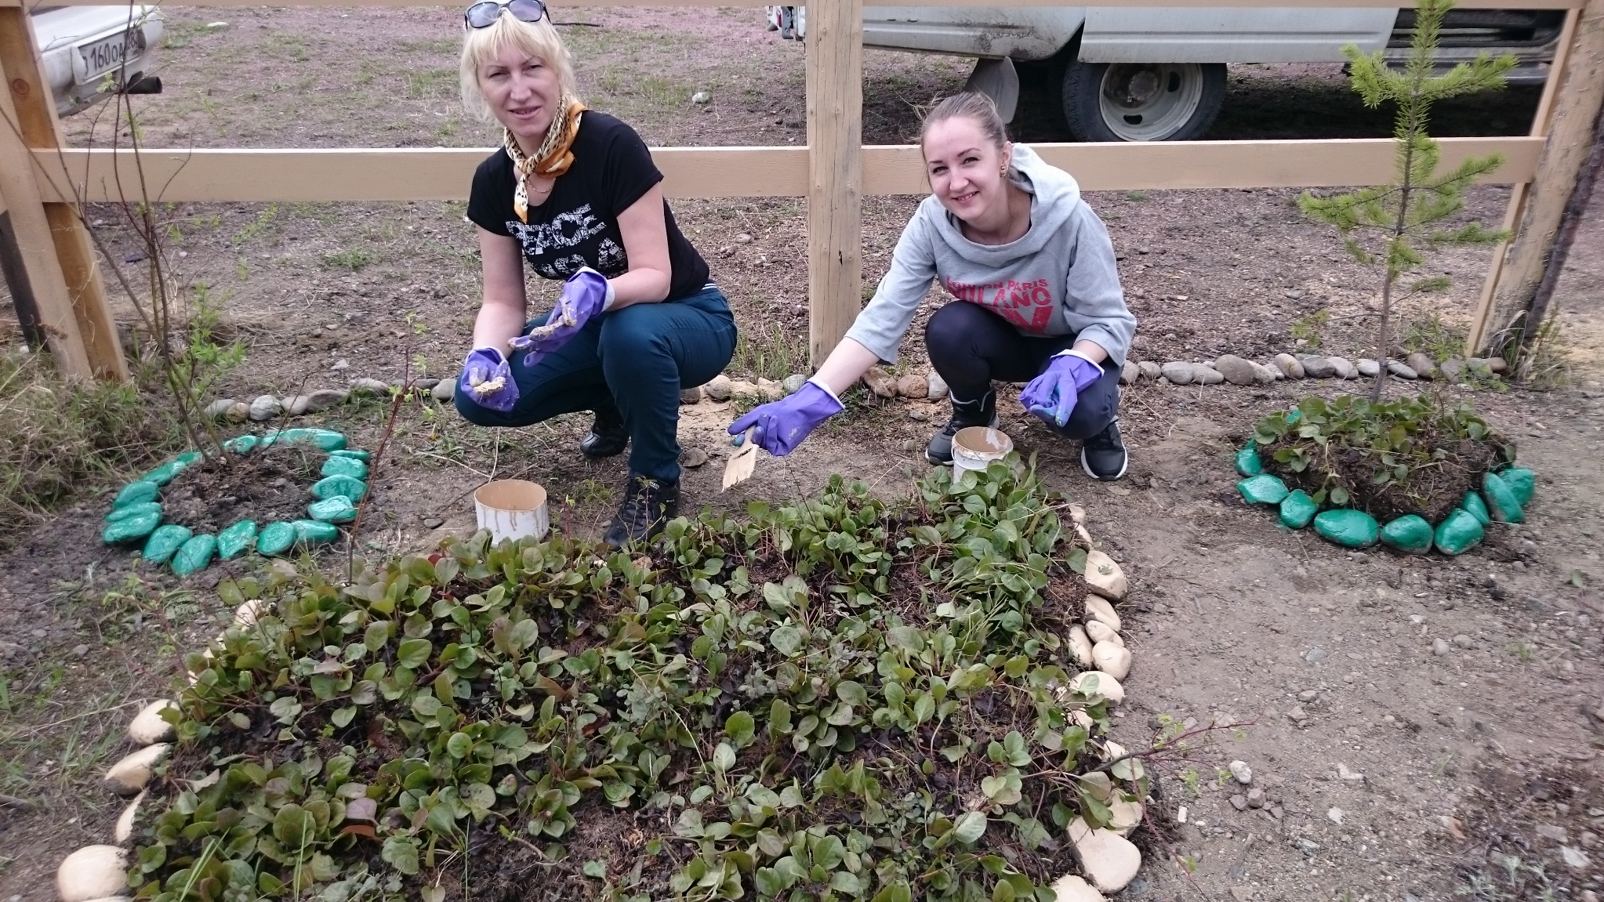
2. Культурно-массовые мероприятия
- Национальный праздник Ысыах (2015 г.)
Субботник по благоустройству площадки ТИ (ф) СВФУ

Slide 9
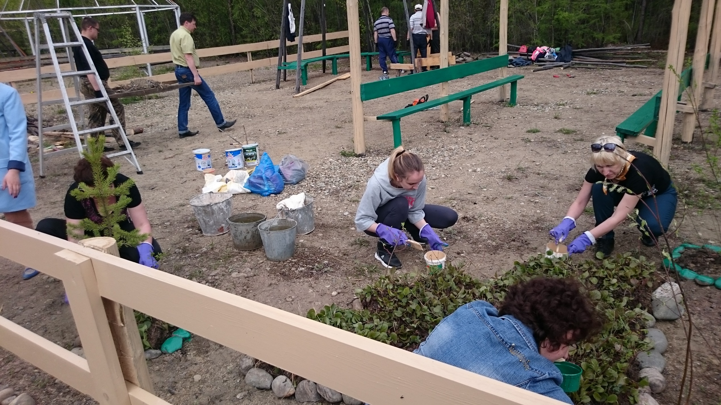

Slide 10
- Организация новогоднего праздника
1. Организация новогодних утренников для детей сотрудников (ежегодно):
- Театр Актера и Куклы (2014, 2015 гг.),
- ЦКиД им. А.С. Пушкина (2016 г.).
2. Закупка новогодних подарков для сотрудников, членов профсоюза (ежегодно).

Slide 11
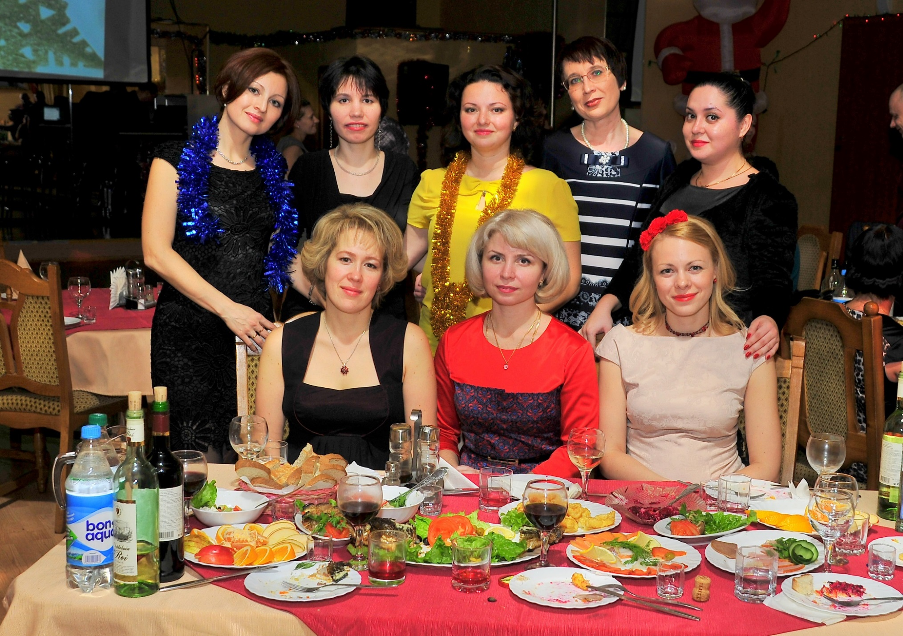
3. Организация новогоднего вечера для сотрудников института

Slide 12
3. Оказание материальной помощи сотрудникам института, состоящим в рядах профсоюза
 | 2014 год | 2015 год | 2016 год
сотрудникам, уволенным в связи с сокращением |  | 14 | 25
в связи с рождением ребенка | 3 | 7 | 8
в связи с бракосочетанием |  | 2 | 1
с выходом на пенсию по возрасту | 5 | 2
в связи с приобретением медикаментов | 37 | 39 | 14
в связи со смертью близких родственников | 10 | 9 | 3
в связи с тяжелым материальным положением | 1 | 1 | 1

Slide 13
4. Выплата денежной компенсации за санаторно-курортное лечение
 | 2014 |  | 2015 |  | 2016
1 | Прокопенко Л.А. | 50% | Самохина В.М. | 50% | Кузнецов П.Ю. | 40%
2 |  |  | Шарапова Л.Х. | 50% | Серебрякова Г.В. | 15%
3 |  |  | Лютая Н.В. | 10 % | Павлов С.С. | 50%
4 |  |  | Газимуллин Ф.Ш. | 25%

Slide 14
5. Материальное поощрение в связи с юбилейными и праздничными датами
 | 2014 год | 2015 год | 2016 год
в связи с юбилеем | 6 | 6 | 8
в связи с Днем защитника Отечества | 30 | 26
в связи с Днем 8 марта | 99 | 51

Slide 15
6. Организация сбора средств для оказания помощи людям, оказавшимся в трудной жизненной ситуации, с тяжелыми заболеваниями, которым требовалась экстренная медицинская помощь
1) 2 сотрудника института (Луева Г.Ю., Конникова Л.А.);
2) Зенькин Никита, 2010 г.р. из г. Нерюнгри;
3) 4 человека из г. Якутска (3 ребенка, 1 взрослый)

